Slide 1
Правила щоденного догляду за шкірою обличчя. Правила догляду за «проблемною шкірою» у старшому підлітковому та юнацькому віці.
Технології 11клас (І, ІІгр)
Урок 27 28.01.2022

Slide 2
Щоденні поради по догляду за обличчям: Крок 1: змивайте макіяж
Крок 2: очищуйте шкіру
Крок 3: використовуйте тонік або скраб
Крок 4: наносьте зволожуючий крем

Slide 3
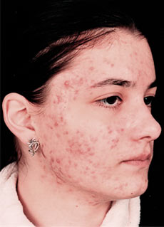
У підлітковому віці відбуваються зміни в гормональній системі, і у внутрішніх органах. Оскільки шкіра — це орган, який з'єднує внутрішні органи із зовнішнім середовищем, то перебудова організму, безумовно, відбивається й на шкірі.
Стан шкіри підлітків визначається активністю гормонів, які примушують активно функціонувати сальні залози, тому виділення жиру збільшується. А якщо закупорюються фолікулярні виходи, то утворюються вугрі. Деякі вугрі можуть перетворюватися на гнійникові шкіряні висипання.

Slide 4
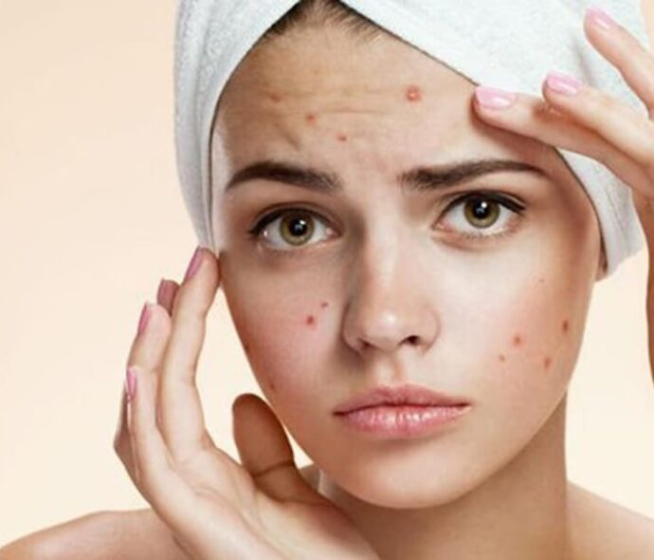
Раніше вважали, що причиною різних висипань на шкірі є споживання певних продуктів харчування або брудна шкіра.
Нині вважають, що причиною є жирна шкіра, нездоровий спосіб життя, психологічні фактори, а саме стреси, а також поганий догляд за обличчям.

Slide 5
Шкіра людини піддається різним проблемам: акне, чорні цятки, пігментація, вугрі, купероз. Яка між ними різниця?
Акне – це хронічне захворювання сальних залоз . Якщо на обличчі постійно виникають вугрові висипи – комедони, прищі – така шкіра потребує втручання косметолога.
Акне (підліткові вугрі) зазвичай розташовуються на ділянках шкіри з найбільшою кількістю сальних залоз — на обличчі, груді та спині. Їх кількість може бути незначною або значно уражати шкіру, аж до утворення вузлів і гнійників. Після таких тяжких форм підліткових вугрів часто залишаються «ямкові» рубці.
Вугрі можуть виникати після прийому деяких лікарських препаратів, які не сприймає організм.

Slide 6
Комедони – це сальні корки, схожі на згустки шкірного сала й ороговілих клітин, які закорковують пори. Комедони бувають закритими і відкритими. Якщо комедон відкритий, то під дією кисню сало окислюється і комедон набуває характерної чорної головки. Такі комедони називаються чорними вуграми (чорними цятками). Закриті вугрі називають білими вуграми.
Пігменті плями – це результат нерівномірного розподілу в шкірі пігменту меланіну.
Причин появи висипань може бути кілька: скупчення бактерій, жирів, злущених омертвілих клітин у волосяних фолікулах і порах; спадковість; гормональні зміни тощо.
Древні китайці казали, що поява прищів на обличчі (або акне) — ознака душевної травми або прихованої злоби.

Slide 7
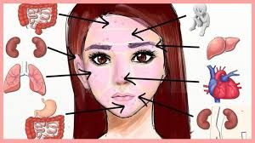
Прищі на шкірі обличчя залежно від того, де вони розташовуються, можуть свідчити про певні захворювання організму.
Прищі на верхній частині лоба. Верхня частина чола безпосередньо пов’язана з травною системою — товстим кишечником і сечовим міхуром. Якщо в їжі, яку людина споживає, занадто багато токсинів або шлунок просто не в змозі переробляти їжу, що надходить, то лоб зверху покриватиметься прищами.

Slide 8
Нижня частина чола. Ця частина голови згідно з китайською медициною пов’язана з розумом і духом. Якщо тут з’являються прищі, то людина, напевно, страждає від безсоння, стресу, депресії або поганої циркуляції крові в організмі.
Ніс. Це відображення серця. Прищі на носі означають проблеми з артеріальним тиском і стресом.

Slide 9
Брови. Вугрі в цьому місці можуть свідчити про захворювання печінки, вказувати на вживання їжі з високим умістом жиру або про надмірне вживання алкоголю.
Вуха. Прищі на вухах означають, що людина зовсім не дбає про свої нирки: недостатнє вживання чистої води, зате надмірне вживання солі та кофеїну.
Права щока. Прищі, що з’являються тут, вказують на необхідність кинути палити й нервувати.
Ліва щока. Проблеми з печінкою — треба менше наїдатися перед сном.

Slide 10
Рот і центр підборіддя. Ця ділянка пов’язана зі шлунком і тонким кишківником. Це ознака того, що вживається занадто багато фаст-фуду або людина страждає від закрепів.
Кути підборіддя, пов’язані з репродуктивними органами та нирками. Висип може свідчити про порушення гормонального фону або бути пов’язаним з хронічним гормональним дисбалансом. Вугрі вказують ще й на те, що людина живе в стані постійного стресу і, ймовірно, багато працюєте понаднормово.

Slide 11
Як боротися з прищами
Очищення — найважливіший елемент догляду за проблемною шкірою. Використання спеціальних засобів для очищення шкіри двічі на день допоможе видалити зайвий жир, піт, мертві клітини і бактерії, що інфікують пори і фолікули.
Але слід пам’ятати: у складі продукту не має бути мила (воно руйнує захисний бар’єр шкіри), спирту (який сушить шкіру), а вода для вмивання не повинна бути тепліше 37 °С.
Оптимальний варіант для боротьби з прищами — ополіскування волошковим настоєм, що має протизапальний ефект.

Slide 12
На стан шкіри в підлітковому віці впливає і стан гормональної системи, і що найчастіше, робота шлунково-кишкового тракту. Чим правильніше харчується дитина, то менше проблем потрібно чекати у вигляді висипань.
топ-5 продуктів для боротьби з прищами:
1. Гарбуз — містить пектини, які вбивають шкідливі бактерії і виводять токсини.
2. Грейпфрут — спалює надлишки жиру.
3. Коричневий рис — абсорбує шкідливі речовини.
4. Льняна олія — омега-кислоти в її складі мають протизапальну дію.
5. Варена риба — покращує баланс поживних речовин
в шкірі.

Slide 13
Щоденний догляд
Вмивання вранці і ввечері. Дитина 12-13 років, яка ще не користується косметикою, може користуватися м'якою пінкою для вмивання, але не милом, оскільки мило сушить шкіру.
Взимку можна застосовувати живильний крем на ніч. Є для цих цілей дитяча косметика, яка продається в аптеках. Також існують нейтральні легкі креми серед професійної косметики, або натуральні креми, якими можна користуватися й дітям.
Можна також користуватися легкими мінеральними тоніками, що не містять спиртів і кислот, термальною водою.

Slide 14
Домашнє завдання
Опраццювати матеріал презентації.
Зворотній зв’язок:
освітня платформа Human або ел. пошта valentinakapusta55@gmail.com

Slide 15
Використані ресурси
https://alphacellclinic.com/blog/dermatologiya/osnovni-problemy-oblychchya-akne-chorni-tsyatky-rozatsea-kuperoz-pigmentni-plyamy/
https://naurok.com.ua/prezentaciya-problemi-zi-shkiroyu-v-pidlitkovomu-i-yunackomu-vici-197864.html

